Slide 1




基于感通算融合的 天基算力网络
BEIJING UNIVERSITY OF POSTS AND TELECOMMUNICATIONS
研究内容与计划
IIT LAB BUPT

Slide 2
星基算力网络 整体架构
编排
调度
监控
管理
业务层
管理层
应用实例
应用实例
……
支撑能力层
利用压缩感知提升通信效果
计算
利用边缘计算等提升感知信息的分析效率
通信辅助感知
通信
感知
感知辅助通信
星基算力网络

Slide 3
研究内容
基础支撑能力
通信能力建设要点
计算能力的建设要点
支撑能力优化
如何利用感知和计算能力优化通信
对感知信息的分析效率进行优化（通信和计算辅助）
管理系统建设
如何对任务进行部署和管理（编排和调度）
算力网络应用与管理系统建设
示例建设
应用示例（能体现感通算融合）

Slide 4
通信能力建设要点（余青松）
卫星通信的基本问题
有没有卫星自组网之类的概念？可能遇到哪些问题？解决思路？
卫星通信+6G是否还有新的更权威的架构图（下面ppt有图可以对比）？
“算力网络”的组网和路由（重点）
看看论文，有没有“算力网络”+“组网”+“路由”这样的东西，或者：边缘计算+路由+网络架构这样的东西，主要目标是看对组网和路由的新要求
传统对等网络中的组网和路由问题借鉴
可以借鉴：传统无线传感器网络（WSN）、自组网、ad hoc、mesh等网络当中有一些经典的自组织网络的组网和路由算法或思路（比如：我知道一个leach协议），主要看场景中存在哪些问题，如何解决？
Notes:
（如果上面查不到好的内容，可以试试：）自适应、容错的内容（其实是感知到节点状态并优化通信）：借鉴一下：传统无线传感器网络（WSN）、自组网、ad hoc、mesh等网络当中有一些经典的自组织网络的组网和路由算法或思路（比如：我知道一个leach协议），他们解决了哪些问题？比如：除了自适应组网、通信容错还有啥问题？

Slide 5
计算能力建设要点（一路凡尘）
节点架构和算力网络架构（架构图和基本要求描述）
边缘计算、MEC、雾计算等的架构，有两个层面，一个是单个节点的架构，一个是网络拓扑架构，还可找“算力网络”的架构图，应该是类似的。
节点架构有计算和存储两方面能力（框图和要求描述最好有体现），
如果网络架构图中的移动通信网元太多，就和这个项目差别大一些，最好能回避这种的。
任务调度方法研究
有没有边缘计算+容错+调度的深入研究（主要看论文）之前的宏观网页资料已经够多了。
如没有边缘计算和区块链结合的论文，有什么用途，简单查查，但感觉不是贴合这个项目，没时间就算力
Notes:
可以涉及到在卫星之间传递编排任务和任务容器的情况，比如LEO开始将数据发给GEO1，之后连不上就，就改连GEO2，此时GEO2可能需要从GEO1这里获得一些任务信息
理论上还应该存在GEO1把大量数据发送给GEO2，请求其帮忙计算的情况，但总觉得很低效率
一个是星间的调度（还没去想清楚）、一个是单节点内部的调度（其实就是建立容器或虚拟机并配置好）

Slide 6
计算或感知优化通信（清晨）
计算优化通信
我感觉最靠谱的只能从压缩感知来写，数据线进行压缩，从而减少通信量
结合后面PPT的例子，看看能否从减少通信量和提升效果两个方面分布式深入一下描述。
是否还有其他“计算或感知优化通信”的例子
问题在于和卫星的结合，之前很多资料是结合通信网络的，还是不太一样
利用定位辅助通信这块，能否结合卫星？卫星的位置相对固定、且应该能进行计算，这个对通信有、组网等有什么帮助？
还是查查论文，但如果看上去和卫星没关系，就别看了

Slide 7
计算优化感知（王星宇）
数据安全分发
其实就是联邦学习的一个分支，如果要在星间传递数据，那么怎么安全
主要是看大致的思路、可以解决什么问题（具体功能），大致的做法
数据安全分发问题：认证协议、同态加密、差分隐私等（刘琳琳在看，可以问问她有什么好论文，大概概念的意思）
这个算是计算优化感知
机器学习或深度学习+联邦学习的概念，其实也是联邦学习的基本概念，就是很多节点分别基于自身数据进行训练，再把模型整合分发，看看类似算法
比如一个leo卫星给多个geo卫星传输的数据，各个geo卫星分别训练，再把模型进行汇总优化，然后再分发给大家，提升整体效果

Slide 8
网络编排能力
网络编排能力
主要强调地面把业务通过脚本+模型+数据等方式部署到天上，重点是基于容器的业务编排和部署
可以搜索对比OpenStack的Heat组件（云计算编排）、NFV（上面有网络编排的内容）、容器编排（例如SWARM、k8s）、 yaml文件（通过yaml展开联想，这个格式经常用作配置文件或编排脚本文件），容器和虚拟机编排时有什么重要的问题
主要是看流程和问题，例如：编排要设计脚本格式、要能检验编排的内容是否有逻辑矛盾，能否执行，以及把编排内容下发下去等要点，其余的而继续查
主要是看大致的思路、可以解决什么问题（具体功能），可以结合“工作流”的概念或软件，之前应该有刘老师的其他学生做过

Slide 9

主要内容
天基网络与天基计算
01
02
背景介绍
研究内容
03
04
研究计划
研究基础

Slide 10
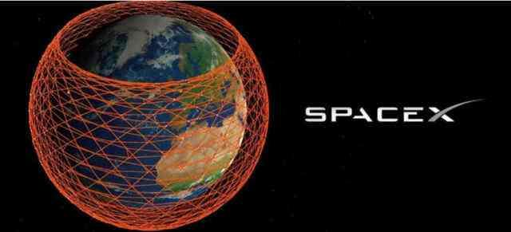
背景：星链计划
发射约12000颗卫星到近地轨道，构建一个巨型3层卫星网络。这3层分别位于距离地面340千米、550千米和1150千米的轨道上，最终使所有卫星形成一个巨大的“星座”，提供覆盖全球的全天候、高速率、低成本卫星互联网服务。而在更长远的计划中，这个数量会增加到4.2万颗。这些卫星将在近地空间连点成线、织线成网。
军事通信
全球侦察监视
用于导弹防御
作为太空武器
提升导航精度和抗干扰能力
无处不在的接入
天基回传网络
Notes:
强调网络能力

Slide 11
背景：“黑杰克”项目
“黑杰克”项目将研发并验证一些在低地球轨道进行卫星组网关键的支撑技术，该项目的重点是民用卫星平台和低成本、可互换、设计周期短、技术更新频繁的军用有效载荷，并对有效载荷进行优化，使其适用于多个平台。
研发有效载荷和任务级的自主软件，采用自主在轨分布式决策处理器
为军用有效载荷及航天器平台研发并实现先进的民用制造能力
项目
目标
在近地轨道演示卫星有效载荷，目标是展示近地轨道航天器的性能与目前地球同步轨道系统相当
寻求的卫星有效载荷是低成本可替换的有效载荷，其设计周期短，能在近地轨道的分布式星座中提供军事用途
Notes:
强调边缘计算能力

Slide 12
背景：虹云工程
在中国首次提出建立基于小卫星的低轨宽带互联网接入系统
虹云工程是中国航天科工五大商业航天工程之一。计划发射156颗卫星，它们在距离地面1000公里的轨道上组网运行，致力于构建一个星载宽带全球移动互联网络。
通信、导航
遥感一体化
按照规划，整个虹云工程被分解为“1+4+156”三步。第一步计划在2018年前，发射第一颗技术验证星，实现单星关键技术验证；第二步到“十三五”末，发射4颗业务试验星，组建一个小星座，让用户进行初步业务体验；第三步到“十四五”末，实现全部156颗卫星组网运行，完成业务星座构建
全球覆盖
系统自主可控

Slide 13
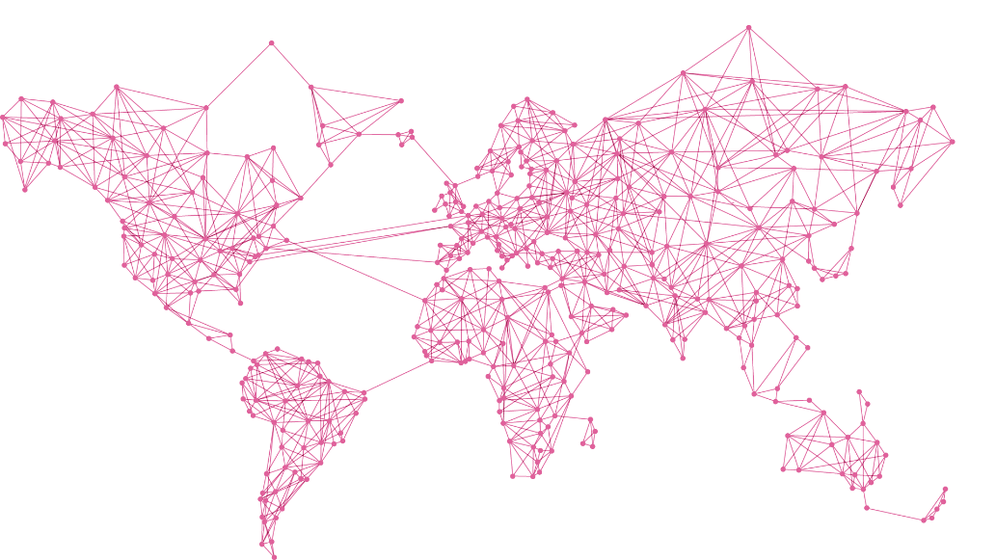
背景：鸿雁全球卫星星座通信系统
集成多项卫星应用功能
可实现大地域信息收集，满足海洋、气象、交通、环保、地质、防灾减灾等领域的监测数据信息传送需求，并可为大型能源企业、工程企业等提供全球资产状态监管、人员定位、应急救援和通信服务。其卫星数据交换功能，可提供全球范围内双向、实时数据传输，以及短报文、图片、音频、视频等多媒体数据服务
搭载船舶自动识别系统
在全球范围内接收船舶发送的信息，全面掌握船舶的航行状态、位置、航向等，实现对远海海域航行船舶的监控及渔政管理；还将搭载广播式自动相关监视载荷，可从外层空间对全球航空目标进行位置跟踪、监视及物流调控，增强飞行安全性及突发事故搜救能力
具备移动广播功能
向全球覆盖区域进行音频、视频、图像等信息广播发送，将是实现公共及定制信息一点对多点发送的有效手段；其导航增强功能可为北斗导航卫星增强系统提供信息播发通道，提高北斗导航卫星定位精度

Slide 14
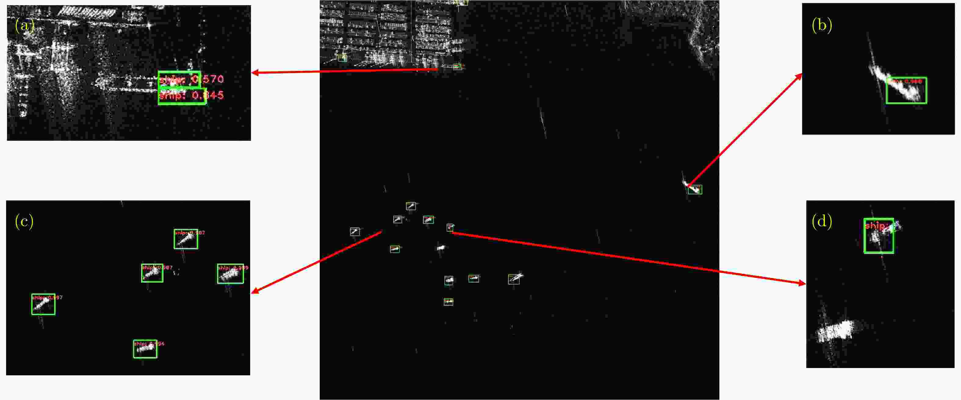
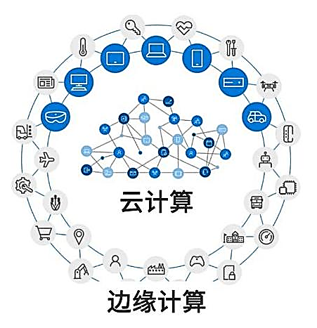
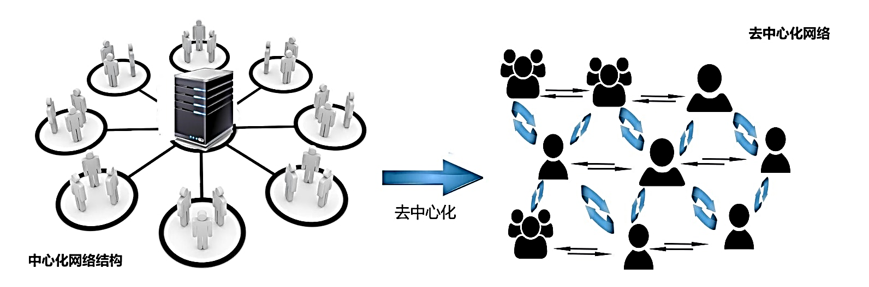
背景：未来的趋势总结
智能化向天基延申！
随时随地提供智能服务
计算能力向天基延申！
提升业务处理的实时性
网络能力向天基延申！
天地一体化网络

Slide 15
主要内容
天基网络与天基计算
01
02
背景介绍
研究内容
03
04
研究计划
研究基础

Slide 16


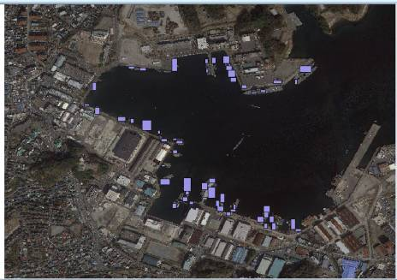
研究内容
天基混联网络
天基边缘计算
天基示范应用
网络层
构建全天候、可抗毁的天基混联网络，将网络覆盖能力延申至外太空
平台层
在天基建立边缘计算平台，将计算能力向外太空延申
应用层
在天基建立深度学习应用，将人工智能向外太空延申

Slide 17
网络层-天基网络架构
天基信息网：
1、同步轨道多星之间组成一个专有网络，可以实现计算资源、存储资源的统一管理；
2、同步轨道卫星具备较强的通信能力、计算能力、存储能力。
各类业务星、航天器与天基信息港直接通信，将数据传送到天基信息港
天基接入网：
1、低轨道卫星组成星链，可以成为军民两用网
2、天基接入网既可以与地面网络互联，实现快速的跨地域/洲际的通信；也可以接入到天基信息港，提供地面终端与天基信息港的通信传输。

Slide 18
网络层-空间网络协议栈
应用层
CFDP
应用层：CFDP是对针对太空环境的端到端文件传输协议，CFDP协议实体利用虚拟文件库和管理信息库，对从用户传送来的文件实现存储、转发功能。
传输层：CCSDS AOS模型的传输层采用TCP协议、UDP协议SCPS-TP协议。
网络层：由于有IP over CCSDS过程，所以CCSDS AOS模型的网络层使用与地面互联网一致的IP协议。
数据链路层：数据链路层分为上下两层，下层为同步和信道编码层，它通过Prox-1同步和信道编码、TM同步和信道编码、TC同步和信道编码与物理层交互。上层为链路协议层，其中包含了四大协议：TM数据链路协议、TC数据链路协议、Prox-1数据链路协议和AOS数据链路协议。
物理层：物理层由射频发送和调制等设备构成，规定了物理载波的格式和频段物理层采用Prox-1协议。
DTN Bundle
传输层
TCP/UDP/SCPS-TP
网络层
IP
IP over CCSDS
数据链路层
TC/TM/AOS
Prox-1
同步和编码
物理层
射频和调制设备

Slide 19
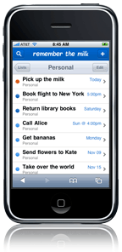

网络层-端到端链路协议分析
复杂情况下，地面终端通过多跳与信息港卫星实现端到端的连接
地面终端
低轨接入星
低轨接入星
GEO卫星
CFDP/
Bundle
CFDP/
Bundle
SCPS-TP
SCPS-TP
IP
IP
IP over CCSDS
IP over CCSDS
IP over CCSDS
IP over CCSDS
链路层
链路层
链路层
链路层
物理层
物理层
物理层
物理层

Slide 20

网络层-多层组网路由技术
多层卫星网络主要由GEO、LEO两种单层卫星网络及卫星之间的星间链路、层间链路构成。
在多层组网中：
可通信范围内的LEO之间可建立星间链路
GEO覆盖范围下的LEO可与之建立连接
GEO之间可建立链路
GEO
GEO作为骨干网，承担路由计算、运行监控等任务
LEO作为接入网，承担用户接入、信息传输交换、链路状态收集等任务
LEO
多层卫星组网，引入了一些新的研究点：
载波同步（解决高速运动产生的多普勒频移）
同频干扰
层间路由分析

Slide 21
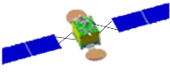

网络层-卫星 over 5G/6G
5G/6G低轨星座
借助民用低轨星链，地面终端和同步轨道卫星之间可以有不同的接入方式：
通过5/6G卫星互联网接入（地面终端和信息港卫星各自作为5G网络的用户节点）
共用低轨卫星，借助低轨星链进行路由，但通信链路与5G网络完全分开设计
地面终端直接和高轨卫星连接
天基信息港卫星
低轨星链
DU
5G/6G地面网
地面终端
AAU
5G核心网
DU
CU
前传
中传
回传
AAU
DU
5G网络
AAU：基站天线单元，处理射频数据
DU：分布单元，主要处理物理层和实时协议
CU：集中单元，处理非实时协议和服务
AAU

Slide 22
平台层-天基计算平台层架构
简化感知层设计，实现计算解耦
减低通信开销，实现通信解耦
优势
用户就近访问，实时使用
问题
如何适应不同的任务
如何提升效率和可用性
如何保障安全性
如何管理
感知层
计算解耦
通信解耦
平台层
管理监控
业务处理
业务请求
地面用户
地面云计算中心

Slide 23
平台层-天基计算系统核心能力建设
资源能力
提供相关计算、存储资源，实现计算解耦
提供数据接入能力，实现应用层数据对接
管理能力
全部平台监控、可管理、可升级
实现一定程度的自动维护
安全能力
主要强调接口安全性
真实性、保密性
可用能力
星上业务可用性
（星座）整体生存性
如何提供多类型计算能力
如何进行硬件选型
如何实现分配与调度
如何提升接口安全性
接口不同，需求不同
如何提升可靠性与生存性
业务监控与容错
如何提升管理能力
如何实现统一管理
可配置的安全性
如何实现整体生存性
如何实现自动维护
需要进行四大核心能力建设
需要解决的主要技术问题

Slide 24
平台层-天基边缘平台层次模型
接口层
数据接口
访问接口
资源层
管理接口
资源池化
资源虚拟化
业务层（应用）
元数据
应用层协议
业务层（数据）
多任务与隔离
调度与业务部署
监控与容错
管理能力
核心能力
资源能力
安全能力
生存能力
天基边缘平台层次架构图

Slide 25
平台层-可信接口问题
问题
组网方式复杂、动态拓扑环境
网络的开放性提高
安全性和方便性（效率）存在反比关系
数据接入机制设计
数据描述结构化
提升数据接入效率
可信接口设计
防仿冒
防篡改
防窃听
防阻塞
仿冒卫星
仿冒地面用户
地面用户
地面云计算中心

Slide 26
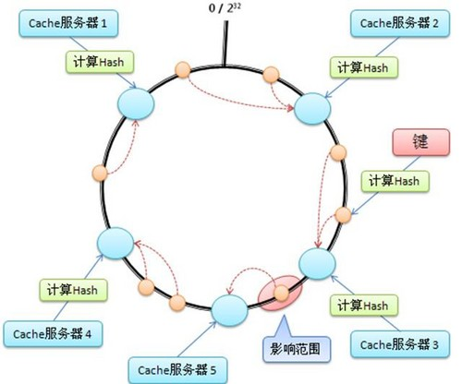
平台层-星座感知问题
问题
将星座看作一个动态更新的对等网络系统，如何提升整体的可用性和协调能力
星座感知机制设计
卫星状态信息更新（资源情况、应用情况、任务情况）
卫星状态信息传播（Gossip机制）
跨星座数据同步机制（统一配置和一致性策略）
跨卫的星任务重做和恢复机制
DHT机制示例

Slide 27
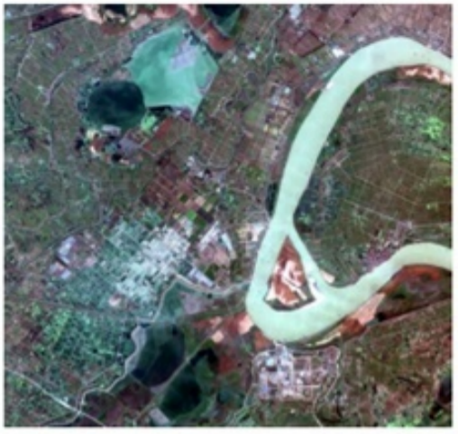
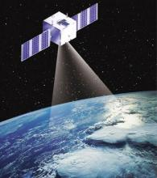
应用层
地图照片特征提取
特征图
获取更易于压缩的地图照片特征图；基于深度学习的语义分割。
......
......
输入
地图照片目标检测
目标类型&位置
获取特定目标（飞机、舰船等）的位置；基于深度学习的目标检测。
特定目标轨迹预测
目标未来轨迹
应用层
基于目标的历史位置信息预测未来轨迹；基于深度学习的轨迹预测。
遥感数据
高速飞行器轨迹预测
飞行器运动轨迹
历史数据
实时捕捉疑似火箭尾焰的红外辐射信号，预测飞行器运动轨迹。
特征数据
资源调度计算平台
输出
信源编码
基于人工智能的数据压缩
遥感数据
图像照片
电子雷达信号
红外探测信息
......
特征数据
高可靠卫星组网

Slide 28
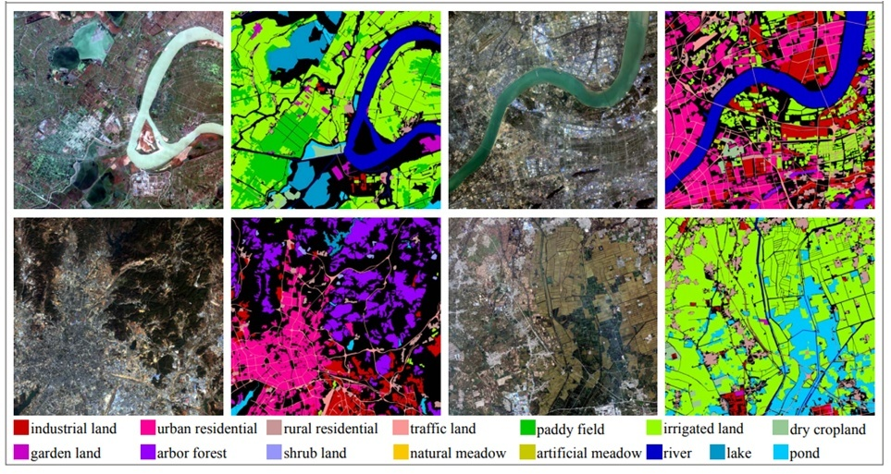
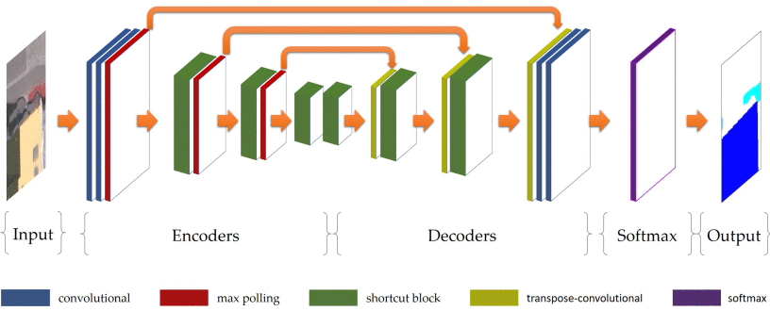
应用层——地图照片特征提取
基于遥感图像的语义分割
全卷积神经网络（FCN）
输入：卫星遥感影像
输出：等比例特征图
自动识别道路、河流、庄稼、建筑物等，并标注每个像素类别
遥感图像
特征图（稀疏矩阵）
稀疏矩阵更适宜进行信源编码/数据压缩处理

Slide 29
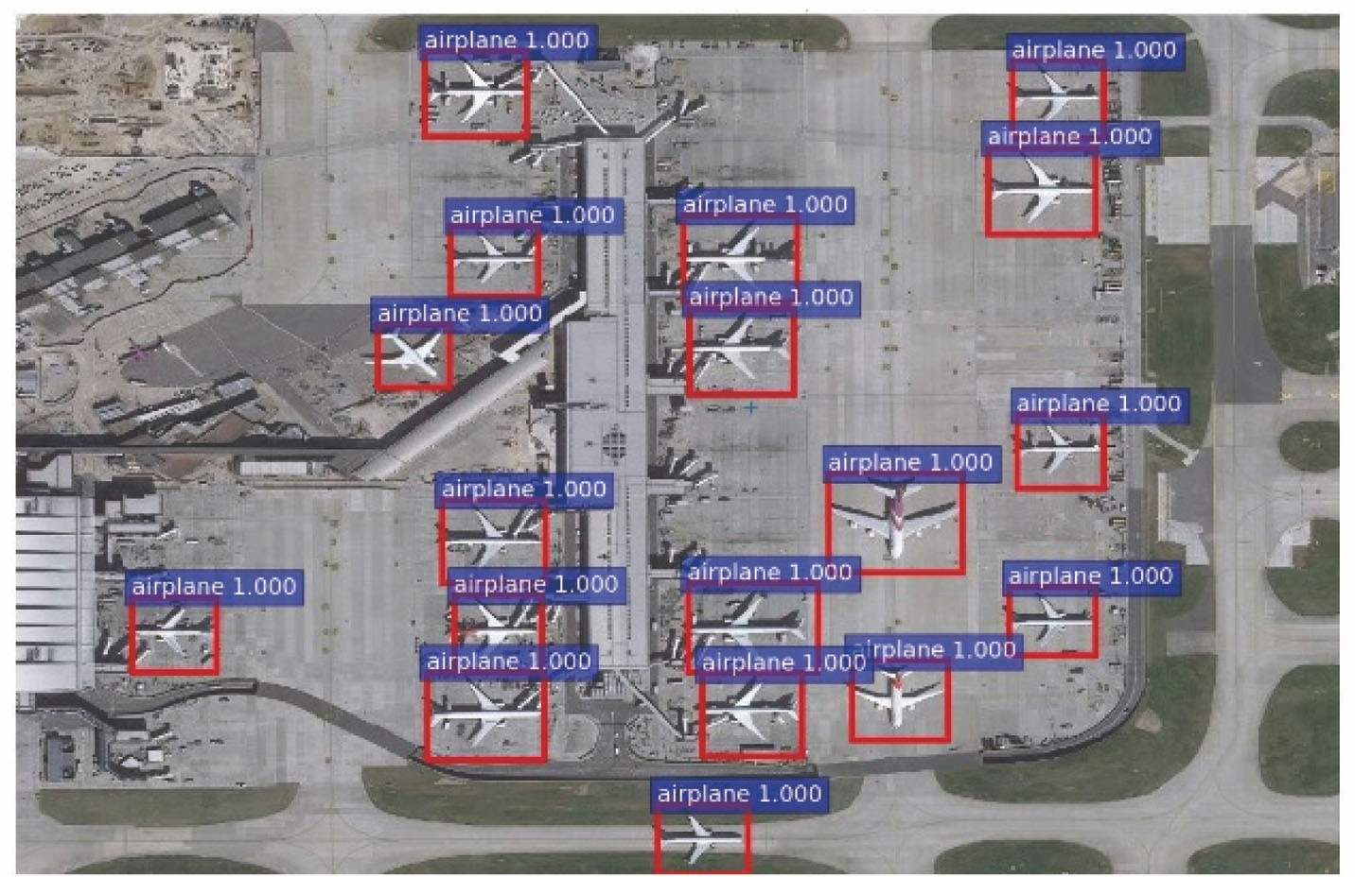
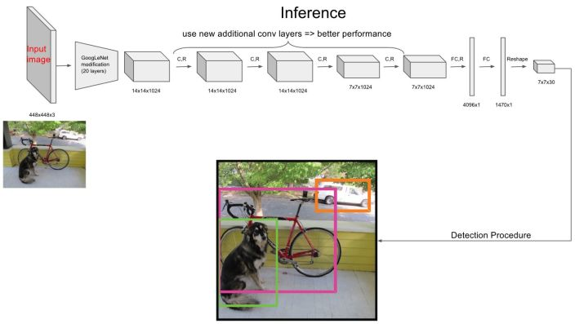
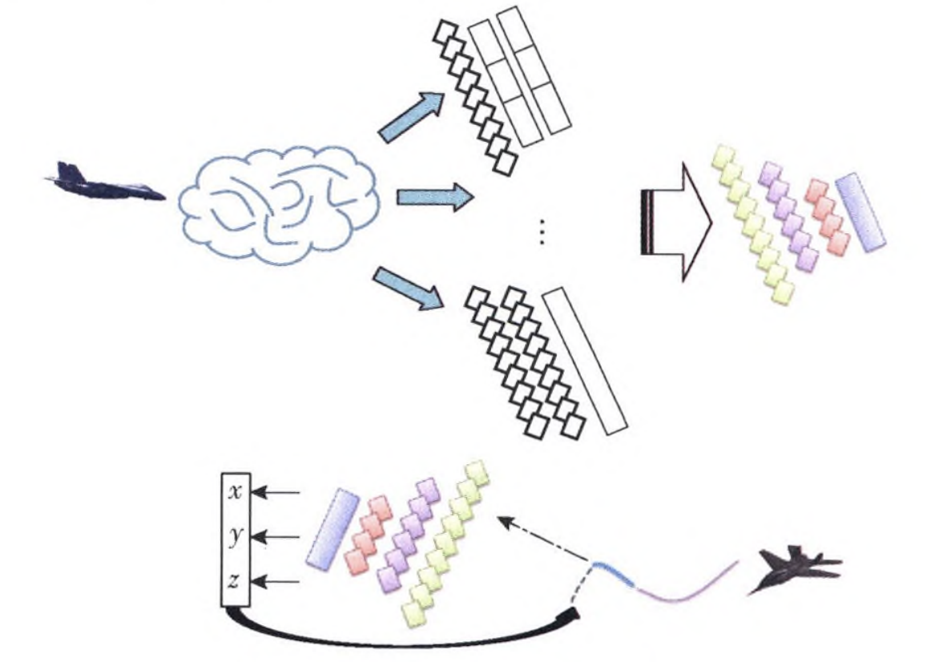
应用层——目标检测与轨迹预测
目标检测
识别图像中目标的类型及其位置；如：车辆、飞机、航母、坦克等。
直接回传目标类型与位置对应表。
模型：Fast R-CNN / Yolo v3
输入：卫星遥感图像
输出：目标位置框及类型
Yolo v3
一段时间
轨迹预测
某目标在一段时间的位置信息
神经网络提取时空特征
目标轨迹预测

Slide 30
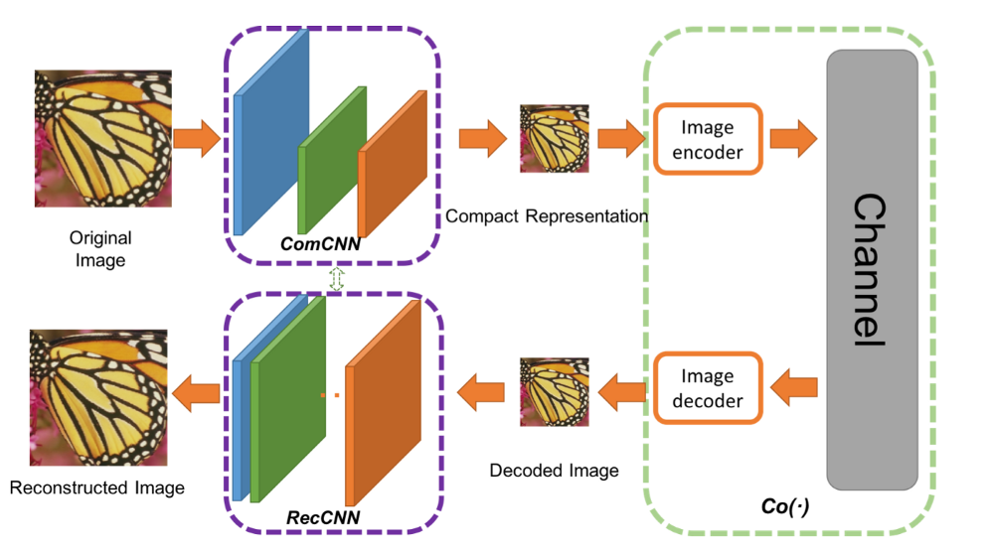
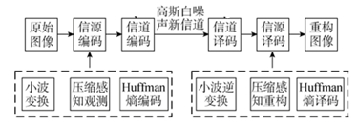
应用层——基于人工智能的数据压缩与信源编码
基于深度学习的图像数据压缩
生成式对抗网络（GAN）
训练得到编码器与解码器神经网络
输入
编码器
输出
特征图 / 原始图像
特征向量
恢复图像
输出
解码器
输入
信源编码
根据业务要求对信源数据进行编码。
保证信息质量
提高频谱利用率
提高系统容量
Notes:
文本编码：ASCII码
分类编码：Huffman编码

Slide 31
主要内容
天基网络与天基边缘计算
01
02
背景介绍
研究内容
03
04
研究计划
研究基础

Slide 32
研究计划-天基组网
星座区域覆盖研究设计
考虑卫星对地覆盖性能，合理设计提高覆盖率和连通时间
组网抗干扰技术
微波通信频段有限，多层网络常常频率复用，卫星位置不断变化，LEO、GEO运动中存在同频干扰
功率控制方案设计抗扰
卫星跳波束抗扰
星地路由研究
选择合理的路由方式，要实现拓扑变化适应性、抗毁性、负载均衡和低时延
提出基于天地一体化的路由选路算法
对传统TCP机制的优化，改进卫星组网的TCP性能
协议模拟与实验
模拟空间网络协议，通过地面服务器对卫星网络进行模拟，体验卫星应用

Slide 33
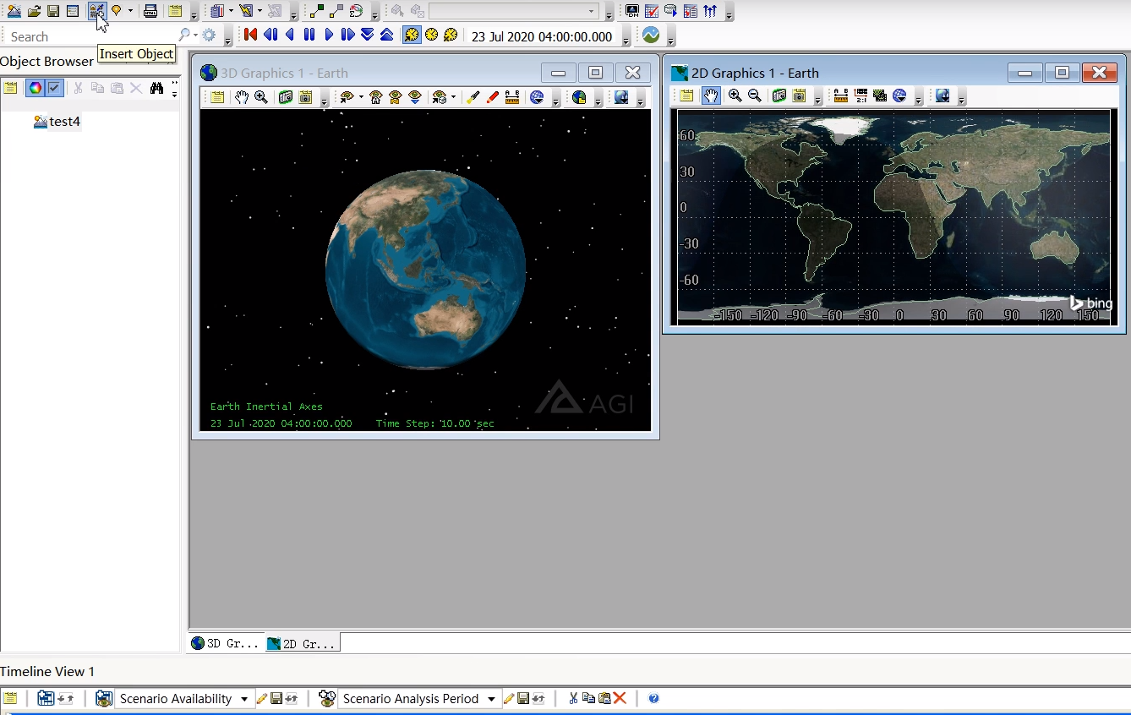

协议仿真与实验评估
端到端通信链路建立演示
传输速率、时延演示
异构网络互联互通演示
典型业务体验
模拟星间、星地链路的丢包、时延等情况
网 络 损 伤 仪
用户模拟器
STK进行卫星轨道设计
传输速率
网络吞吐量
丢包率
路由平均跳数
端到端时延
…
LEO卫星协议模拟器
GEO卫星协议模拟器
NS3仿真卫星网络

Slide 34
研究计划-天基边缘计算
平台构建
硬件指标与选型
多类型计算资源提供
资源池构建方法
多任务、资源分配与隔离方法（虚拟机 vs 容器）
部署与调度软件
应用的动态化、弹性化部署与调整
应用实例监控与容错
应用升级与维护
管理平台设计
资源管理、数据存储与接口管理、应用管理、任务管理、安全管理
接口安全设计
基于Mesh环境的安全认证与密钥分配方法设计
基于Mesh环境的安全加密方法设计
星座感知方法研究
信息交换与传播
跨星容错方法

Slide 35
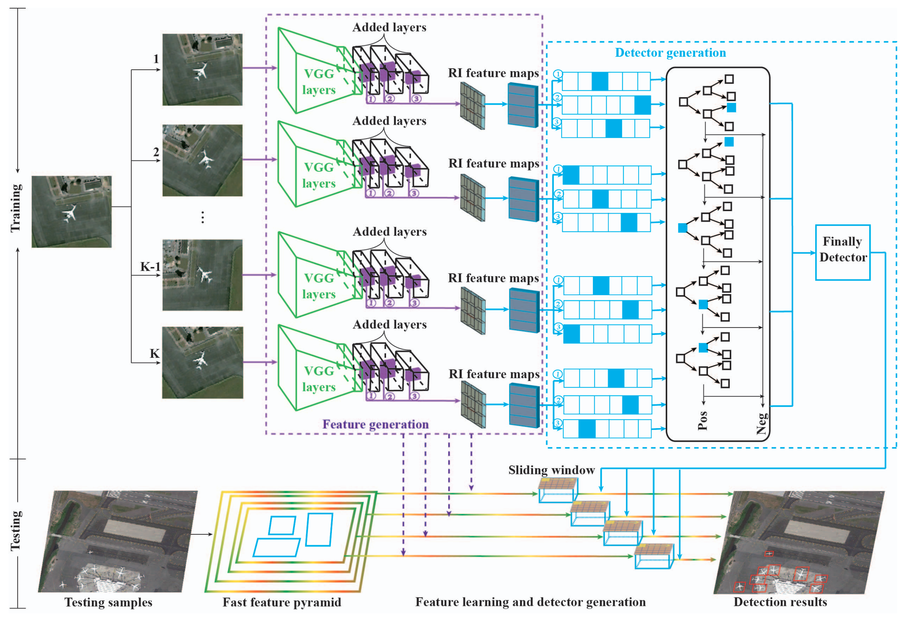
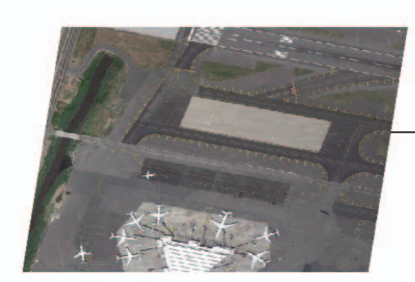
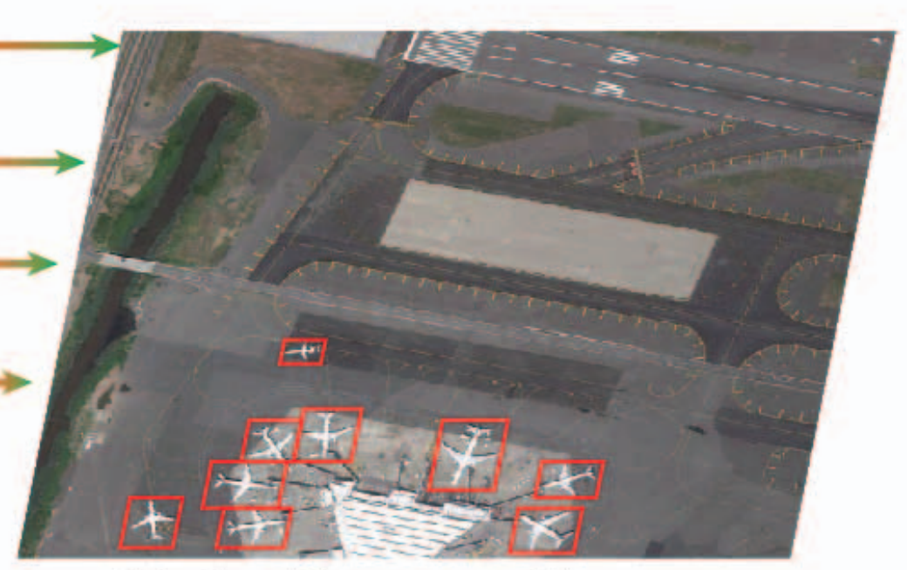
研究计划-天基示范应用
应用层统一接口设计研究
应用层与平台层通信接口统一
平台层数据库存取
针对遥感数据的人工智能算法研究
针对遥感数据的特殊性设计神经网络结构
针对天基平台资源有限特点降低算法复杂度
目标类别 | 目标位置
飞机 | (X1, Y1)
飞机 | (X2, Y2)
...... | ......
针对数据分布特点的信源编码
应用层黑盒处理数据
多种天基示范应用开发
包括获取数据、处理数据、编码输出等完整流程的应用
具体应用可视化展示
从平台层获取实时数据
目标识别效果可视化展示

Slide 36
主要内容
天基网络与天基边缘计算
01
02
背景介绍
研究内容
03
04
研究计划
研究基础

Slide 37
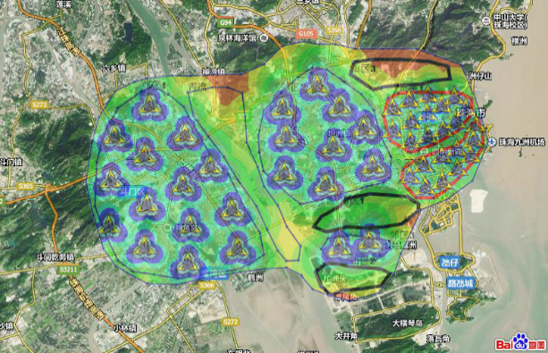
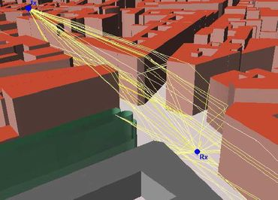
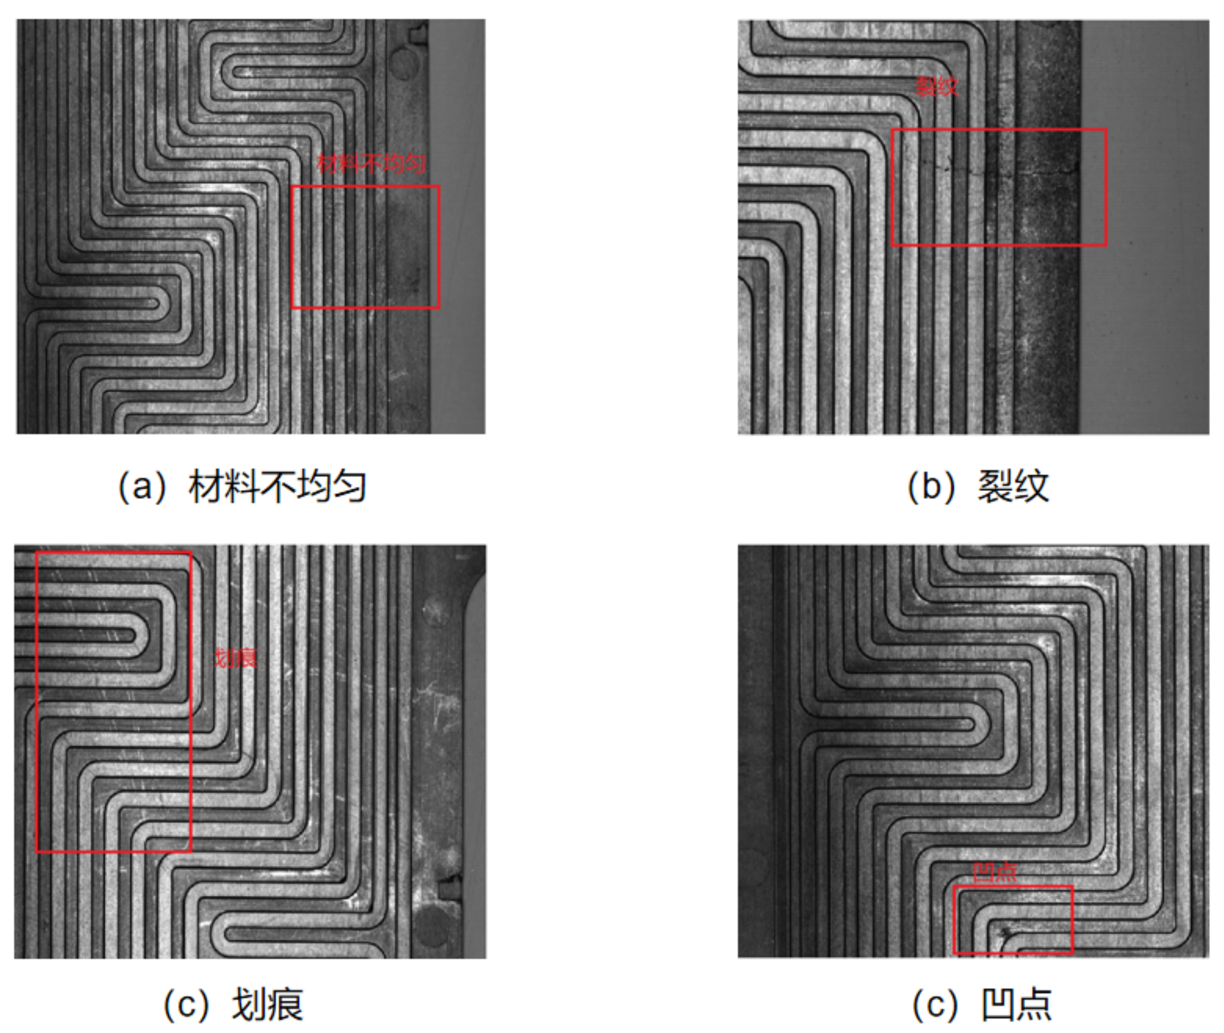
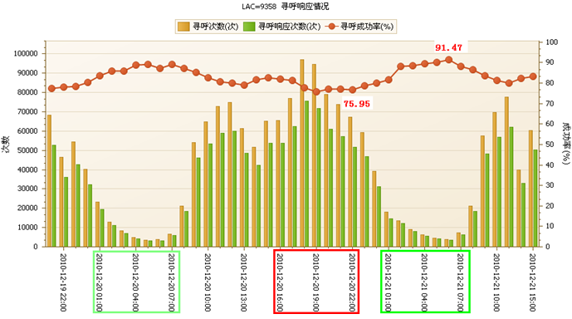
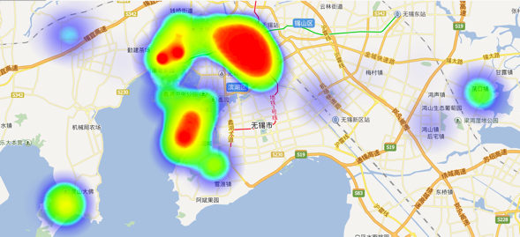
研究基础
长期从事无线通信理论及应用研究、网络规划与优化、人工智能、大数据分析等
TD-SCDMA增强型网络优化工具研发：国家科技重大专项
LTE网络规划仿真关键技术委托开发：北邮—华为
基于无线宽带TD-LTE技术环珠三角区域配用电通信接入研究：北邮-南方电网
高精度射线跟踪模型研发与集成：北邮-大唐移动
5G网优大数据质量提升及精准定位分析研究：北邮-凯通科技
基于深度学习的石墨双极板缺陷检测应用研究
基于深度学习的知识图谱技术与算法研究、基于注意力机制的正负面评论分类算法研究：论文研究
……

Slide 38

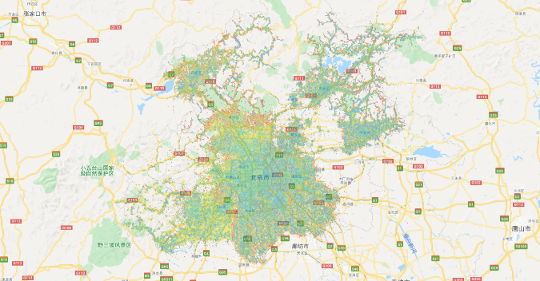
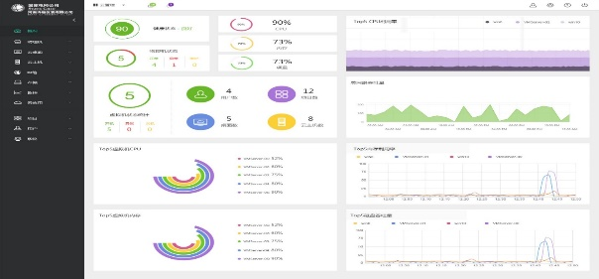
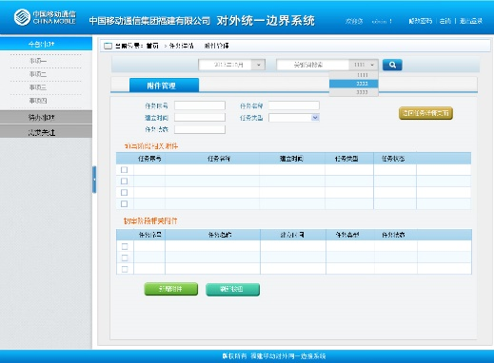
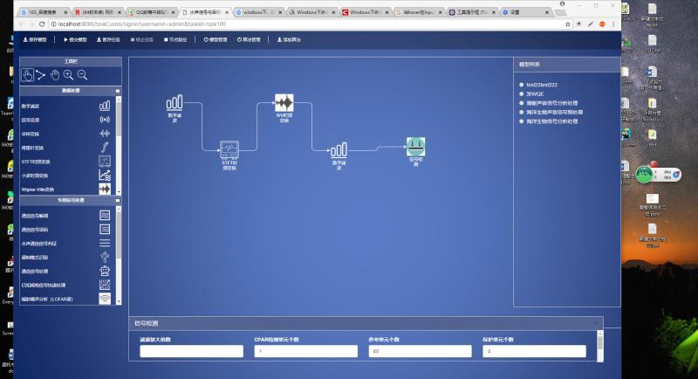
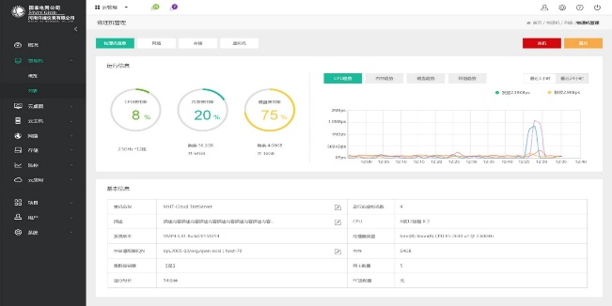
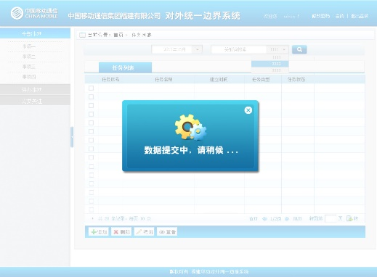
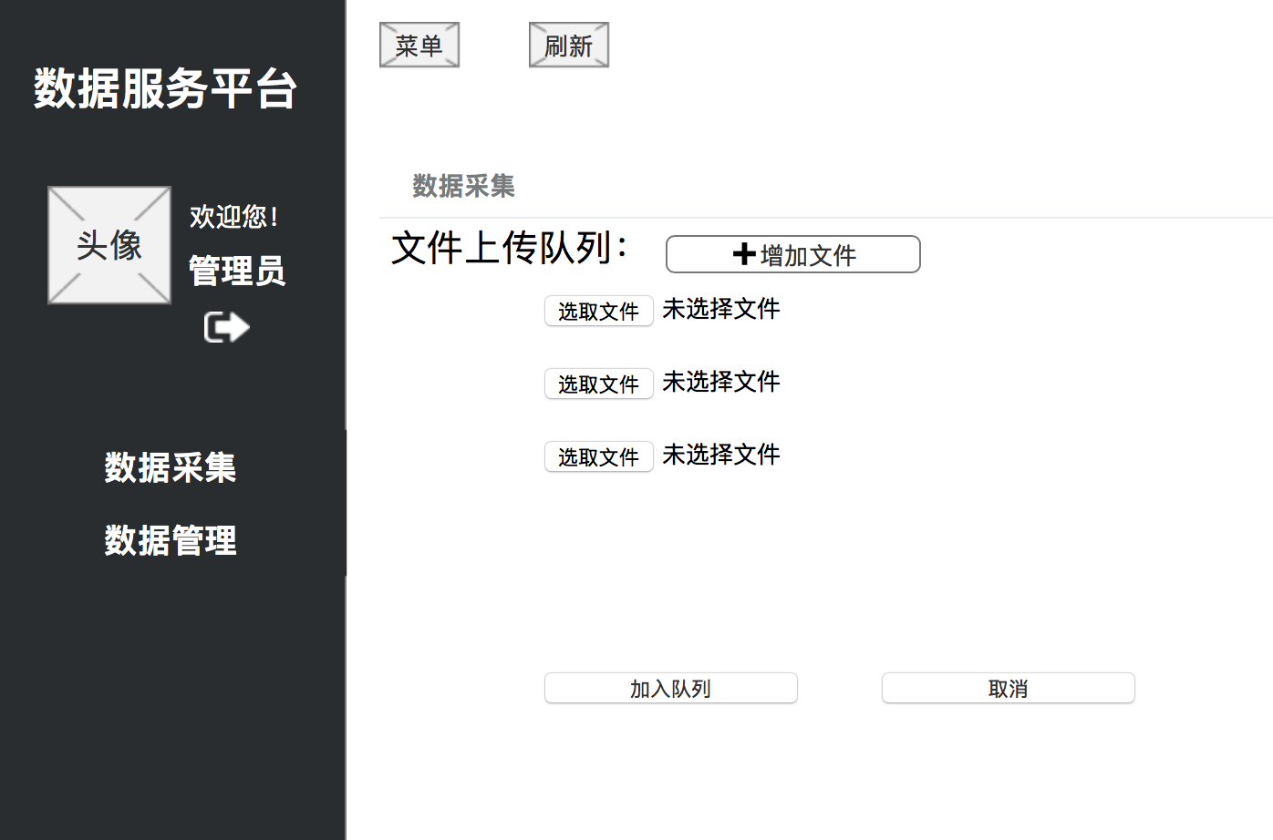
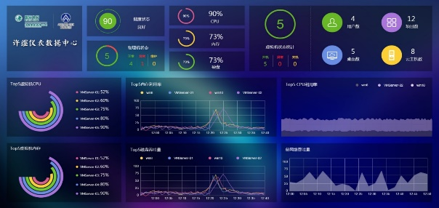
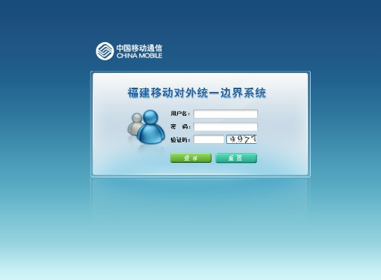
研究基础
长期从事安全、协议、云计算、大数据相关软件开发
水声信号与目标采集分析处理系统：战略支援部队
基于云计算的智能用电服务管理系统：国家电网
电动汽车车桩位终端入网协议检测软件：国家电网
对外统一安全边界系统研发：中国移动
基于大数据的业务支撑系统研发：中国移动
……

Slide 39

谢谢
请批评指正！

